Slide 1
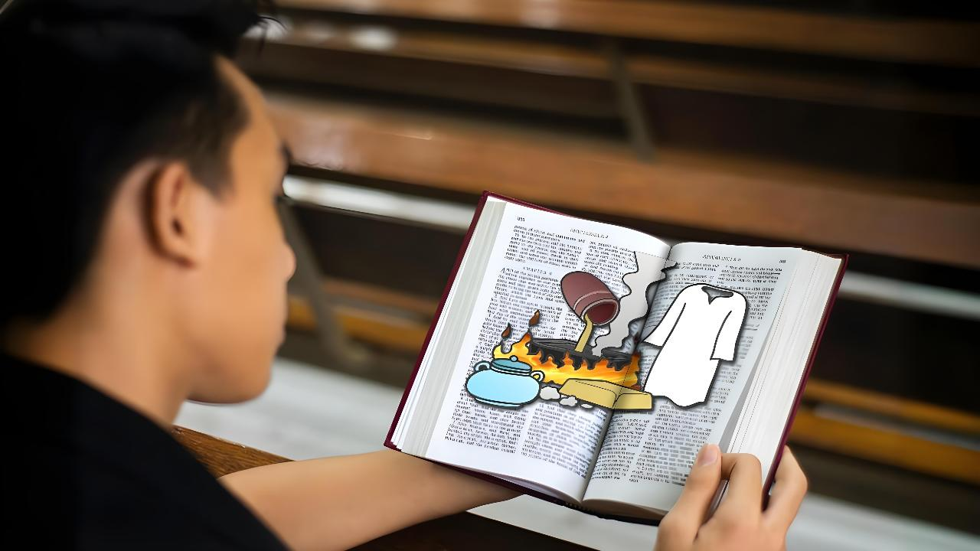
ກວດສອບຄວາມເປັນຈິງ
ບົດຮຽນທີ 1
ສໍາລັບວັນທີ 4 ເມສາ 2026

Slide 2
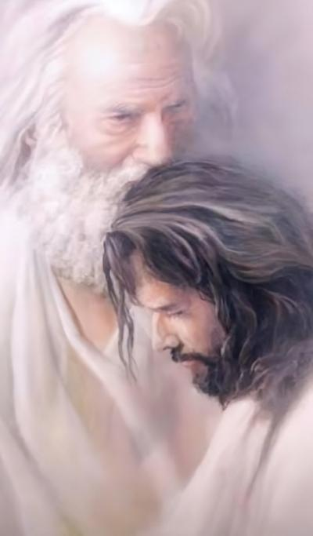
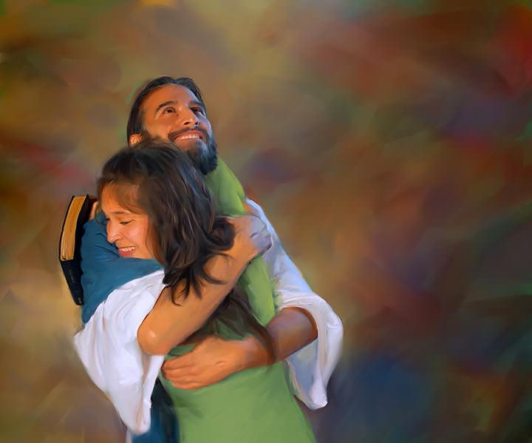
“ພຣະບິດາເຈົ້າ​ຮັກ​ເຮົາ​ຢ່າງ​ໃດ ເຮົາ​ກໍ​ຮັກ​ພວກເຈົ້າ​ຢ່າງ​ນັ້ນ, ຈົ່ງ​ຕັ້ງ​ຢູ່​ໃນ​ຄວາມຮັກ​ຂອງເຮົາ.”
‭‭ໂຢຮັນ‬ ‭15‬:‭9‬

Slide 3

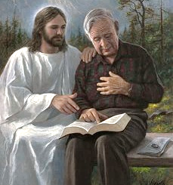



ແຕ່ລະຄົນໃນພວກເຮົາມີຄວາມສໍາພັນກັບພຣະເຈົ້າໃນຮູບແບບທີ່ແຕກຕ່າງກັນໄປ. ແຕ່ວ່າພວກເຮົາເຫັນດີນໍາກັນໝົດໃນສິ່ງໜຶ່ງຄື: ຄວາມສໍາພັນນີ້ສາມາດ (ແລະຄວນຈະ) ເຕີບໃຫຍ່ຂຶ້ນ.
ຂັ້ນຕອນທໍາອິດທີ່ພວກເຮົາຕ້ອງເຮັດ ເພື່ອການເຕີບໃຫຍ່ ແມ່ນຕ້ອງຕື່ນຕົວກັບສະຖານະການປະຈຸບັນ
ພຣະເຈົ້າໄດ້ມອບຂ່າວສານທົ່ວໄປໃຫ້ແກ່ພວກເຮົາ ກ່ຽວກັບການກວດສອບສະຖານະຈິດໃຈຂອງຄຣິດຕະຈັກໃນວາລະສຸດທ້າຍຂອງຊີວິດ. ດຽວນີ້ແມ່ນຂຶ້ນກັບພວກເຮົາເອງເພື່ອທີ່ຈະຕື່ນໂຕຂອງພວກເຮົາ ເພື່ອທີ່ຈະເຂົ້າໃຈເຖິງພາກສ່ວນຂອງຂ່າວສານທີ່ສາມາດນໍາໄປໃຊ້້ໄດ້ກັບພວກເຮົາ, ແລະ ວິທີທີ່ຈະເຮັດໃຫ້ຄວາມສໍາພັນຂອງພວກເຮົາກັບພຣະເຈົ້າເຂັ້ມແຂງຂຶ້ນ.
ຂ່າວສານຂອງພຣະເຈົ້າ (ພນມ 3:14-22):
  ການປະເມີນຜົນ (ຂໍ້ທີ 14-17)
  ທາງອອກ (ຂໍ້ທີ 18)
  ຜົນທີ່ໄດ້ຮັບ (ຂໍ້ທີ 19-20)
  ຄວາມເພິ່ງພໍໃຈ (ຂໍ້ທີ 21-22)
ການກວດສອບຄວາມຈິງ (ຢຮ 15:1-11):
  ກິ່ງ ແລະ ເຄືອອະງຸ່ນ
  ການຫລໍ່ລ້ຽງ

Slide 4

ຂ່າວສານ ຂອງພຣະເຈົ້າ
(ພນມ 3:14-22)

Slide 5


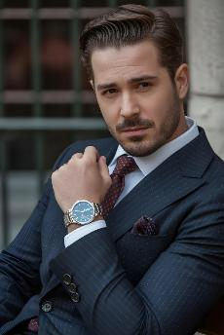

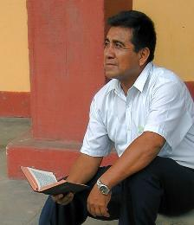
ການປະເມີນຜົນ
“ເພາະ​ເຈົ້າ​ເວົ້າ​ວ່າ, ‘ຂ້ອຍ​ຮັ່ງມີ​ເປັນ​ດີ​ແລ້ວ ຂ້ອຍ​ບໍ່​ຕ້ອງການ​ສິ່ງໃດໆ​ອີກ.’ ແຕ່​ເຈົ້າ​ບໍ່​ຮູ້​ວ່າ​ເຈົ້າ​ເປັນ​ຄົນ​ທຸກໄຮ້​ເຂັນໃຈ ແລະ​ເປັນ​ຄົນ​ໜ້າສົງສານ​ສໍ່າໃດ ເປັນ​ຄົນ​ຂັດສົນ ເປັນ​ຄົນ​ຕາບອດ​ແລະ​ເປືອຍກາຍ​ຢູ່.” (ພຣະນິມິດ‬ ‭3‬:‭17)
ຂ່າວສານທີ່ມີໄປເຖິງຄຣິດຕະຈັກທັງ 7, ສະແດງໃຫ້ເຫັນເຖິງສະພາບຂອງຄຣິດຕະຈັກໂລກ ຕັ້ງແຕ່ຍຸກອັກຄະສາວົກ ຈົນເຖິງປະຈຸບັນ (ພນມ 2-3). ໃນການນໍາສະເໜີຂ່າວສານສໍາລັບຍຸກຂອງພວກເຮົານີ້ແມ່ນຍຸກ (ລາວດີເກອາ), ພຣະເຢຊູຊົງສະແດງພຣະອົງເອງດັ່ງ “ [ອາແມນ], [ຄວາມຈິງ], ຜູ້ຊື່ສັດ ແລະ ເປັນພະຍານແຫ່ງຄວາມຈິງ” (ພນມ 3:14).
ເມື່ອພວກເຮົາເບິ່ງທີ່ໂຕຂອງພວກເຮົາແລ້ວ ພວກເຮົາຈະເຫັນ ຄວາມຈິງຂອງພວກເຮົາ: ວ່າຂ້ອຍຮັ່ງມີເປັນດີແລ້ວ ຂ້ອຍບໍ່ຕ້ອງການສິ່ງໃດໆອີກ” (ພນມ 3:17a).
ແຕ່ພຣະເຈົ້າຊົງເຫັນ ຄວາມຈິງໃນໂຕພວກເຮົາຄື, : “ເຈົ້າເປັນຄົນທຸກໄຮ້ເຂັນໃຈ ແລະ ເປັນຄົນໜ້າສົງສານສໍ່າໃດ ເປັນຄົນຂັດສົນ ເປັນຄົນຕາບອດ ແລະ ເປືອຍກາຍຢູ່” (ພນມ 3:17b).
ເວລານີ້ ເປັນເວລາທີ່ພວກເຮົາຄວນຈະປະເມີນໂຕເອງ. ຂ້ອຍໄດ້ຕື່ນໂຕກັບສິ່ງທີ່ຂ້ອຍມີບໍ?, ແລະ ຂ້ອຍຍັງຕ້ອງການຍັງອີກ? ຂ້ອຍໄດ້ເຕີບໃຫຍ່ໃນຄວາມສໍາພັນກັບພຣະເຈົ້າຫລາຍປານໃດ? ຂ້ອຍໄດ້ປ່ຽນເປັນຄົນທີ່ດີຂຶ້ນບໍ?

Slide 6

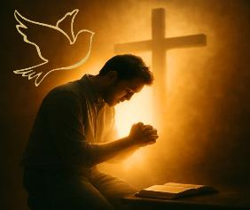
ທາງອອກ
“ສະນັ້ນ ເຮົາ​ຈຶ່ງ​ແນະນຳ​ເຈົ້າ​ໃຫ້​ຊື້​ຄຳ​ທີ່​ຫລອມ​ບໍຣິສຸດ​ແລ້ວ​ຈາກ​ເຮົາ ຊຶ່ງ​ເປັນ​ຄຳ​ແທ້​ເພື່ອ​ເຈົ້າ​ຈະ​ໄດ້​ເປັນ​ຄົນ​ຮັ່ງມີ ແລະ​ຈົ່ງ​ຊື້​ເສື້ອຜ້າ​ຂາວ​ນຸ່ງ​ຫົ່ມ ເພື່ອ​ປົກປິດ​ຮ່າງກາຍ​ອັນ​ໜ້າ​ອັບອາຍ​ຂອງ​ເຈົ້າ ແລະ​ຈົ່ງ​ຊື້​ຢາ​ໃສ່​ຕາ​ຂອງ​ເຈົ້າ ເພື່ອ​ເຈົ້າ​ຈະ​ໄດ້​ເຫັນ​ຮຸ່ງ.”
‭‭ພຣະນິມິດ‬ ‭3‬:‭18‬
ຄວາມຮູ້ສຶກສະດວກສະບາຍກັບສະຖານະຂອງພວກເຮົາສົ່ງຜົນໃຫ້ເກີດ ຄວາມເສີຍເມີຍ (ອຸ່ນໆ), ພຣະເຢຊູແນະນໍາພວກເຮົາໃຫ້ປະຕິບັດ 3 ຢ່າງດັ່ງນີ້:
ຊື້ຄໍາທີ່ຫລອມບໍຣິສຸດ
ພວກເຮົາບໍ່ຄວນຕັ້ງຢູ່ໃນຄວາມເຄິ່ງໆກາງໆ ຫລືຮຽນພຣະຄໍາພີ ແບບຜິວເຜີນ. ພວກເຮົາຄວນລະຖິ້ມຫລັກຄໍາສອນຂອງມະນຸດ ແລະ ສຶກສາພຣະຄໍາພີໃຫ້ເລິກຂຶ້ນ ເພື່ອກໍາຈັດຄວາມບໍ່ສົມບູນແບບ (ກາກ) ອອກຈາກຄວາມເຂົ້າໃຈຂອງພວກເຮົາ.
ຊື້ເສື້ອຜ້າຂາວ
ຍອມຮັບເອົາຄວາມຊອບທໍາຂອງພຣະຄຣິດ ໃນຖານະສິ່ງດຽວທີ່ຈະບັນບຸຄວາມລອດພົ້ນ. ການພະຍາຍາມນໍາສະເໜີໂຕຂອງພວກເຮົາຕໍ່ພຣະເຈົ້າດ້ວຍການປະຕິບັດຄວາມຊອບທໍາດ້ວຍຕົນເອງ ເປັນການສະແດງການເປືອຍກາຍຕໍ່ພຣະອົງ
ຊື້ຢາໃສ່ຕາ
ຮັບເອົາພຣະວິນຍານບໍຣິສຸດ ມີພຽງພຣະວິນຍານບໍຣິສຸດເທົ່ານັ້ນທີ່ສາມາດເຮັດໃຫ້ພວກເຮົາໄຈ້ແຍກ ແລະ ຮັບຮູ້ເຖິງສະພາບທີ່ແທ້ຈິງຂອງພວກເຮົາໄດ້

Slide 7

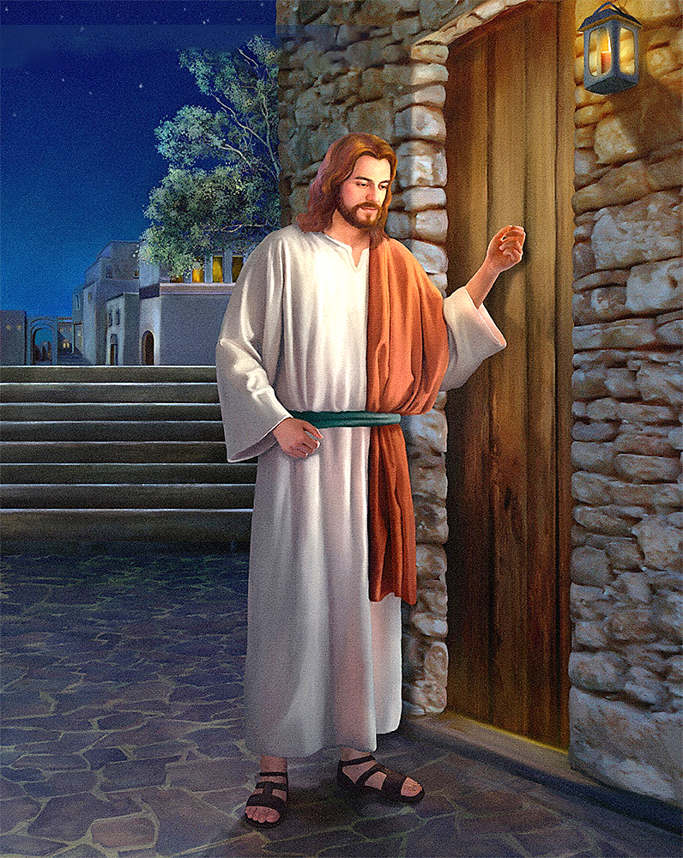
ຜົນທີ່ໄດ້ຮັບ
“ເບິ່ງແມ! ເຮົາ​ຢືນ​ເຄາະ​ຢູ່​ທີ່​ປະຕູ ຖ້າ​ຜູ້ໃດ​ໄດ້ຍິນ​ສຽງ​ຂອງເຮົາ ແລະ​ໄຂ​ປະຕູ ເຮົາ​ຈະ​ເຂົ້າ​ໄປ​ຫາ​ຜູ້ນັ້ນ ແລະ​ຈະ​ຮ່ວມ​ຮັບປະທານ​ອາຫານ​ກັບ​ຜູ້ນັ້ນ ແລະ​ຜູ້ນັ້ນ​ຈະ​ຮ່ວມ​ຮັບປະທານ​ອາຫານ​ກັບ​ເຮົາ.”
‭‭ພຣະນິມິດ‬ ‭3‬:‭20‬
ມີບັນຫາໜຶ່ງ. ຈິດວິນຍານຂອງຂ້ອຍຮູ້ສຶກດີ, ແຕ່ພຣະເຢຊູຊົງຢາກໃຫ້ຂ້ອຍພັດທະນາ. ຢ່າງໃດກໍ່ຕາມ, ຖ້າວ່າຂ້ອຍບໍ່ຕື່ນໂຕກ່ຽວກັບການປ່ຽນແປງ, ຂ້ອຍກໍ່ຈະບໍ່ປ່ຽນແປງເລີຍ. ຂ້ອຍຈະບໍ່ຕ້ອງການທີ່ຈະຊື້ ໃນສິ່ງທີ່ຂ້ອຍຄິດວ່າມີແລ້ວ.
ເພື່ອແກ້ໄຂບັນຫານີ້, ພຣະເຢຊູຊົງມີຂັ້ນຕອນຂອງພຣະອົງ: “ຝ່າຍ​ເຮົາ ເຮົາ​ຮັກ​ຜູ້ໃດ ເຮົາ​ກໍ​ຕິຕຽນ​ຂ້ຽນ​ສອນ​ຜູ້ນັ້ນ. ເຫດສະນັ້ນ ຈົ່ງ​ມີ​ໃຈ​ຮ້ອນຮົນ​ແລະ​ກັບໃຈ​ເສຍ​ໃໝ່.” ພຣະນິມິດ‬ ‭3‬:‭19‬
ການຕໍານິ ແລະ ການລົງໂທດຂອງພຣະເຢຊູ ບໍ່ແມ່ນສິ່ງທີ່ເປັນທາງລົບ. ພຣະອົງປາຖະໜາທີ່ຈະສົນທະນາ, ພຣະອົງຕ້ອງການທີ່ຈະນັ່ງລົງກັບພວກເຮົາຢ່າງມິດງຽບແລະກໍ່ລົມກັນ… “ເບິ່ງແມ! ເຮົາ​ຢືນ​ເຄາະ​ຢູ່​ທີ່​ປະຕູ ຖ້າ​ຜູ້ໃດ​ໄດ້ຍິນ​ສຽງ​ຂອງເຮົາ ແລະ​ໄຂ​ປະຕູ ເຮົາ​ຈະ​ເຂົ້າ​ໄປ​ຫາ​ຜູ້ນັ້ນ ແລະ​ຈະ​ຮ່ວມ​ຮັບປະທານ​ອາຫານ​ກັບ​ຜູ້ນັ້ນ ແລະ​ຜູ້ນັ້ນ​ຈະ​ຮ່ວມ​ຮັບປະທານ​ອາຫານ​ກັບ​ເຮົາ.‭ພຣະນິມິດ‬ ‭3‬:‭20‬
ພຣະເຢຊູຊົງເຄາະທີ່ປະຕູຫົວໃຈຂອງຂ້ອຍ ແລະ ລໍຖ້າຢ່າງອົດທົນ. ພຣະອົງບໍ່ໄດ້ລົບກວນຊີວິດຂອງຂ້ອຍ ທີ່ຈະບັງຄັບຂ້ອຍໃຫ້ສ້າງຄວາມສໍາພັນກັບພຣະອົງ. ການຕັດສິນໃຈທີ່ຈະເປີດປະຕູນັ້ນ ແມ່ນເປັນຂອງຂ້ອຍວ່າຈະເປີດຫລືບໍ່.

Slide 8


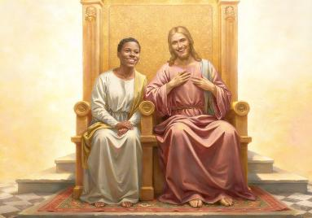
ຄວາມເພິ່ງພໍໃຈ
“ຜູ້​ທີ່​ໄຊຊະນະ ເຮົາ​ຈະ​ໃຫ້​ຜູ້ນັ້ນ​ນັ່ງ​ກັບ​ເຮົາ​ເທິງ​ບັນລັງ​ຂອງເຮົາ ເໝືອນ​ກັບ​ທີ່​ເຮົາ​ມີ​ໄຊຊະນະ​ແລ້ວ ແລະ​ໄດ້​ນັ່ງ​ກັບ​ພຣະບິດາເຈົ້າ​ຂອງເຮົາ​ເທິງ​ຣາຊບັນລັງ​ຂອງ​ພຣະອົງ.” ພຣະນິມິດ‬ ‭3‬:‭21‬
ພຣະເຢຊູຊົງຮູ້ວ່າເສັ້ນທາງນັ້ນບໍ່ງ່າຍເລີຍ. ພຣະອົງຊົງຮູ້ຄວາມພະຍາຍາມຂອງພວກເຮົາທີ່ຈະຊື້ທອງ, ຊື້ເສື້ອ, ແລະ ຢາຢອດຕານັ້ນ. ພຣະອົງຮູ້ອຸປະສັກຂອງພວກເຮົາໃນການທີ່ຈະເອົາຊະນະການເປັນຄົນເສີຍເມີຍ (ອຸ່ນໆ), ຈົ່ງເປີດປະຕູອອກ ແລະ ສ້າງຄວາມສໍາພັນກັບພຣະອົງ. ນັ້ນເປັນເຫດຜົນທີ່ພຣະອົງບອກພວກເຮົາວ່າ: ພວກເຈົ້າສາມາດເອົາຊະນະໄດ້, ດັ່ງທີ່ເຮົາມີໄຊຊະນະແລ້ວ (ພນມ 3:21).
ພຣະອົງຊົງຮູ້ອີກວ່າ ພວກເຮົາຈະບໍ່ເລີ່ມຕົ້ນດ້ວຍຂັ້ນຕອນທໍາອິດກ່ອນແນ່ນອນ. ສະນັ້ນ ພຣະອົງຈຶ່ງເປັນຜູ້ລິເລີ່ມຫົນທາງກ່ອນພວກເຮົາສະເໝີ
ພຣະອົງຕັດສິນໃຈສ້າງພວກເຮົາຂຶ້ນມາ
(ປຖມກ 2:7)
ເມື່ອພວກເຮົາມີຄວາມບາບ ພຣະອົງຍັງສະແຫວງຫາພວກເຮົາຢູ່(ປຖມກ. 3:8-9)
ພຣະອົງສະຫລະພຣະອົງເອງ ເພື່ອຊ່ວຍພວກເຮົາ(ຢຮ 3:16)
ພຣະອົງຢາກຈະມອບລາງວັນໃຫ້ແກ່ພວກເຮົາ: ເພື່ອທີ່ນະໄດ້ນັ່ງທີ່ບັນລັງກັບພຣະອົງ, ແລະ ເພື່ອມ່ວນຊື່ນກັບສິ່ງທີ່ເປັນນິຣັນດອນໃນຣາຊບັນລົງຂອງພຣະອົງ(ພນມ. 3:21)
ກະແຈສູ່ການປະພຶດແບບສະຫວັນນີ້ (ເຊິ່ງພວກເຮົາບໍ່ສົມຄວນໄດ້ຮັບ) ແມ່ນຄວາມຮັກ: “ເຮົາຈຶ່ງສືບຕໍ່ໃຫ້ຄວາມຮັກອັນໝັ້ນຄົງແກ່ເຈົ້າ” (ຢຣມຢ 31:3). ພຣະອົງຢາກຈະມີຄວາມສໍາພັນກັບພວກເຮົາ. ຂ້ອຍຈໍາເປັນຕ້ອງມີຄວາມສໍາພັນກັບພຣະອົງບໍ? ຂ້ອຍຄວນຈະເປີດປະຕູຫົວໃຈສໍາລັບພຣະອົງ ແລະ ຮັກພຣະອົງດັ່ງທີ່ພຣະອົງຮັກຂ້ອຍບໍ?

Slide 9

ກວດສອບ ຄວາມເປັນຈິງ
(ໂຢຮັນ 15:1-11)

Slide 10

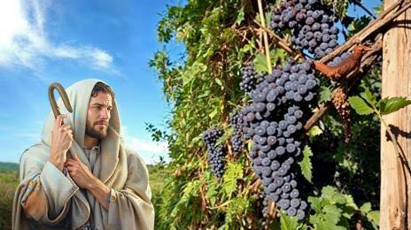
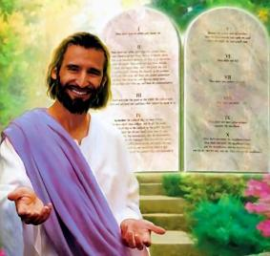
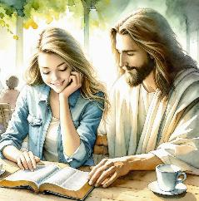
ກິ່ງ ແລະ ເຄືອອະງຸ່ນ
““ເຮົາ​ເປັນ​ເຄືອ​ອະງຸ່ນ ພວກເຈົ້າ​ເປັນ​ກິ່ງ ຜູ້ໃດ​ທີ່​ຢູ່​ໃນ​ເຮົາ ແລະ​ເຮົາ​ຢູ່​ໃນ​ຜູ້ນັ້ນ, ຜູ້ນັ້ນ​ແຫລະ ຈະ​ເກີດຜົນ​ຫລາຍ. ເພາະ​ຖ້າ​ແຍກ​ຈາກ​ເຮົາ​ແລ້ວ ພວກເຈົ້າ​ບໍ່​ສາມາດ​ເຮັດ​ສິ່ງໃດ​ໄດ້. ‭ໂຢຮັນ‬ ‭15‬:‭5‬
ກ່ອນທີ່ພຣະອົງຈະເສຍຊີວິດ, ພຣະອົງໄດ້ປະກາດວ່າພຣະອົງເປັນ “ເຄືອອະງຸ່ນ” ແລະ ສາວົກຂອງພຣະອົງ ແມ່ນ “ກິ່ງ” ພຣະອົງໝາຍຄວາມວ່າແນວໃດ?
ກິ່ງສາມາດຢູ່ໄດ້ໂດຍປາສະຈາກການຍຶດຕິດກັບເຄືອອະງຸ່ນໄດ້ເປັນເວລາໜ້ອຍໜຶ່ງ, ແຕ່ໃນທີ່ສຸດມັນກໍ່ຈະຫ່ຽວແຫ້ງໄປ, ດັ່ງນັ້ນຖ້າພວກເຮົາບໍ່ຢາກສູນເສຍຊີວິດອັນນິຣັນດອນໄປ, ພຣະເຢຊູຊົງກ່າວວ່າ: “ຈົ່ງເຂົ້າສະໜິດຢູ່ໃນເຮົາ”
(ຢຮ 15:4). ໃນຂໍ້ພຣະຄໍາພີ 11 ຂໍ້, ທີ່ພຣະເຢຊູຊົງໄດ້ບອກເຖິງຄໍາອຸປະມາເລື່ອງເຄືອອະງຸ່ນ ແລະ ກິ່ງຂອງມັນ. ພຣະອົງໃຊ້ຄໍາກິລິຍາທີ່ວ່າ “ຕິດຢູ່, ຕິດສະໜິດ” 10 ຄັ້ງ, ສິ່ງນີ້ຕ້ອງເປັນສິ່ງທີ່ສໍາຄັນແທ້ໆພຣະອົງຈຶ່ງເນັ້ນ.
ການເຂົ້າສະໜິດກັບພຣະເຈົ້າ ເປັນຢາແກ້ພິດ ຫລື ເປັນທາງອອກສໍາລັບຄຣິດຕະຈັກລາວດີເກອາ (ອຸ່ນໆ) ຍິ່ງໄປກວ່ານັ້ນ ມັນເປັນແຫລ່ງຂອງຄວາມສຸກ (ຢຮ 5:11). ແລ້ວພວກເຮົາຈະເຂົ້າສະໜິດກັບພຣະເຈົ້າໄດ້ແນວໃດ?
ໂດຍການເຊື່ອຟັງຄໍາສັ່ງຂອງພຣະອົງ, ຮັກສາພຣະບັນຍັດຂອງພຣະອົງ (ຢຮ 15:10). ນີ້ແມ່ນຄວາມຮັກທີ່ຕອບສະໜອງໃຫ້ກັບຄວາມຮັກທີ່ພຣະອົງມີຕໍ່ພວກເຮົາ (1 ຢຮ 4:19).

Slide 11


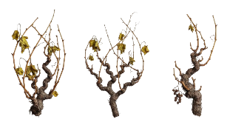

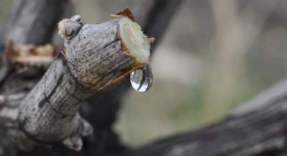
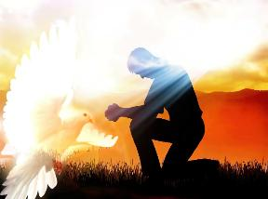
ການຫລໍ່ລ້ຽງ
“ຈົ່ງ​ເຂົ້າ​ສະໜິດ​ຢູ່​ໃນ​ເຮົາ ແລະ​ເຮົາ​ເຂົ້າ​ສະໜິດ​ຢູ່​ໃນ​ພວກເຈົ້າ, ກິ່ງ​ຈະ​ເກີດຜົນ​ເອງ​ບໍ່ໄດ້ ນອກຈາກ​ຈະ​ຕິດ​ຢູ່​ກັບ​ເຄືອ​ສັນໃດ ພວກເຈົ້າ​ຈະ​ເກີດຜົນ​ເອງ​ບໍ່ໄດ້ ນອກຈາກ​ພວກເຈົ້າ​ຈະ​ເຂົ້າ​ສະໜິດ​ຢູ່​ໃນ​ເຮົາ​ສັນນັ້ນ.” ‭ໂຢຮັນ‬ ‭15‬:‭4‬
ໃນລະດູໜາວ, ກິ່ງອະງຸ່ນແມ່ນຈະຕິດຢູ່ກັບເຄືອ, ແຕ່ບໍ່ສາມາດເກີດໝາກໄດ້. ເປັນຫຍັງ? ເພາະວ່າພວກມັນບໍ່ໄດ້ຮັບການຫລໍ່ລ້ຽງ
ຕ້ອງລໍຖ້າເຖິງລະດູໄບໄມ້ປົ່ງເທົ່ານັ້ນ ກິ່ງເຫລົ່ານີ້ຈຶ່ງຈະໄດ້ຮັບການຫລໍ່ລ້ຽງຈາກເຄືອ, ແລະ ໃບ ແລະແໜງນ້ອຍໆ. ຄໍາສັບທີ່ ທ່ານໂຢຮັນໃຊ້ແມ່ນພາສາກຣິກ ທີ່ສື່ໃຫ້ເຫັນວ່າ ກິ່ງນັ້ນໄດ້ຖືກແຕກຫັກ ແລະ ໄດ້ຮັບການຕໍ່ຄືນຈາກເຄືອອີກເທື່ອໜຶ່ງ
ບໍ່ວ່າພວກເຮົາຈະເປັນກິ່ງທີ່ຫ່ຽວແຫ້ງ ຫລື ໜໍ່ທີ່ໃກ້ຕາຍແລ້ວກໍ່ຕາມ, ໜຶ່ງສິ່ງທີ່ຊັດເຈນ: ພວກເຮົາຕ້ອງການການຫລໍ່ລ້ຽງຈາກເຄືອ. ແລ້ວພວກເຮົາຈະປຽບທຽບການຫລໍ່ລ້ຽງຄືກັບຫຍັັງ?
ໃນການສົນທະນາດຽວກັນ (ຢຮ 14-17), ພຣະເຢຊູໄດ້ໃກ້ຄໍາອະທິບາຍດັ່ງນີ້: ພຣະວິນຍານບໍຣິສຸດເປັນຜູ້ທີ່ເຮັດສິ່ງຕ່າງໆໃນໂຕພວກເຮົາເພື່ອໃຫ້ພວກເຮົາມີຊີວິດ ຖ້າວ່າພວກເຮົາຍອມໃຫ້ພຣະອົງເປັນຜູ້ນໍາ
ພຣະອົງແມ່ນຜູ້ປອບໂຍນຂອງພວກເຮົາ(ຢຮ 14:16-17)
ພຣະອົງເປີດເຜີຍພຣະເຢຊູໃຫ້ແກ່ພວກເຮົາ(ຢຮ 15:26)
ເຮັດໃຫ້ພວກເຮົາເຫັນເຖິງບາບຂອງພວກເຮົາ(ຢຮ 16:8)
ຊີ້ແຈງຄວາມຈິງທັງໝົດໃຫ້ແກ່ພວກເຮົາ (ຢຮ 16:13)

Slide 12

“ທອງຄໍາໃນທີ່ແນະນໍາໃຫ້ໃນບ່ອນນີ້ ແມ່ນສິ່ງທີ່ຜ່ານການລອງດ້ວຍໄຟແລ້ວ, ຄືຄວາມເຊື່ອ ແລະ ຄວາມຮັກ. ເຮັດໃຫ້ຫົວໃຈໝັ້ນຄົງ;ເພາະມັນໄດ້ຖືກຊໍາລະຈົນບໍຣິສຸດແລ້ວ ແລະເມື່ອມັນຜ່ານການຖືກທົດສອບຫລາຍເທົ່າໃດ ຄວາມບໍຣິສຸດຂອງມັນ ກໍ່ຈະຍິ່ງເປັ່ງປະກາຍຫລາຍຂຶ້ນເທົ່ານັ້ນ. ເສື້ອສີຂາວ ແມ່ນຄວາມບໍຣິສຸດຂອງອຸປະນິໄສ, ແມ່ນຄວາມຊອບທໍາຂອງພຣະຄຣິດທີ່ຊົງປະທານໃຫ້ແກ່ຄົນບາບ, ນີ້ແມ່ນເຄື່ອງນຸ່ງທີ່ມີເນື້ອຜ້າ ແຫ່ງສະວຫນຢ່າງແທ້ຈິງ, ເຊິ່ງພວກເຮົາຈະຊື້ໄດ້ຈາກຄຣິດເທົ່ານັ້ນ ໂດຍຈ່າຍເປັນການຍອມຈໍານົນ ແລະ ເຊື່ອຟັງດ້ວຍຄວາມເຕັມໃຈ. ຢາຢອດຕາ ແມ່ນສະຕິປັນຍາ ແລະ ພຣະຄຸນທີ່ຊ່ວຍໃຫ້ພວກເຮົາສາມາດໄຈ້ແຍກລະຫວ່າງຄວາມຊົ່ວ ແລະ ຄວາມດີ, ແລະ ກວດພົບຄວາມບາບບໍ່ວ່າຈະມາໃນຮູບແບບໃດກໍ່ຕາມ. ພຣະເຈົ້າຊົງປະທານດວງຕາໃຫ້ແກ່ຄຣິດຕະຈັກຂອງພຣະອົງ. ແລະ ຊົງຕ້ອງການໃຫ້ພວກເຂົາເຈີມດວງຕານັ້ນດ້ວຍສະຕິປັນຍາ. ເພື່ອໃຫ້ເບິ່ງເຫັນໄດ້ຢ່າງຊັດເຈນ. ແຕ່ຄົນຈໍານວນຫລາຍຢາກຈະທໍາລາຍດວງຕາຂອງຄຣິດຕະຈັກ ຖ້າວ່າເປັນໄດ້. ເພາະວ່າພວກເຂົາບໍ່ຕ້ອງການທີ່ຈະໃຫ້ການກະທໍາຂອງຕົນເອງ ໄດ້ປາກົດອອກຕໍ່ຄວາມສະຫວ່າງ, ຢ້ານວ່າຈະຖືກຕໍານິ, ຢາຢອດຕາຈາກສະຫວັນນີ້ຈະປະທານຄວາມກະຈ່າງແຈ້ງໃຫ້ເຂົ້າໃຈໄດ້. ພຣະຄຣິດຊົງເປັນຄັງລວມ ແຫ່ງພຣະຄຸນທັງປວງ ພຣະອົງກ່າວວ່າ “ຈົ່ງຊື້ຈາກເຮົາ” (ພນມ 3:18).”
EGW (Testimonies for the Church, vol. 4, p. 88)

